Slide 1





CHÀO MỪNG QUÝ THẦY CÔ VỀ DỰ GIỜ !
MÔN LUYỆN TỪ VÀ CÂU - LỚP 5
Bài : Luyện tập về quan hệ từ ( tuần 12 )
Giáo viên : Nguyễn Thị Thanh Thuý

Slide 2
Thứ tư ngày 23 tháng 11 năm 2023
Luyện từ và câu
Khởi động

Slide 3
Thứ tư ngày 23 tháng 11 năm 2023
Luyện từ và câu
Luyện tập về quan hệ từ
1. Tìm quan hệ từ trong đoạn trích dưới đây và cho biết mỗi quan hệ từ nối những từ ngữ nào trong câu:
A Cháng đeo cày. Cái cày của người Hmông to nặng,
bắp cày bằng gỗ tốt màu đen, vòng như hình cái cung,
ôm lấy bộ ngực nở. Trông anh hùng dũng như một
chàng hiệp sĩ cổ đeo cung ra trận.

Slide 4
2. Các từ in đậm được dùng trong mỗi câu dưới đây biểu thị quan hệ gì?
a) Quân sĩ cùng nhân dân trong vùng tìm đủ mọi cách cứu voi khỏi bãi lầy nhưng vô hiệu.
nhưng biểu thị quan hệ tương phản.
b) Thuyền chúng tôi tiếp tục chèo, đi tới ba nghìn thước rồi mà vẫn thấy chim đậu trắng xóa trên những cành cây gie sát ra sông.
Theo Đoàn Giỏi
mà biểu thị quan hệ tương phản.
c) Nếu hoa có ở trời cao
Thì bầy ong cũng mang vào mật thơm.
Nguyễn Đức Mậu

Slide 5
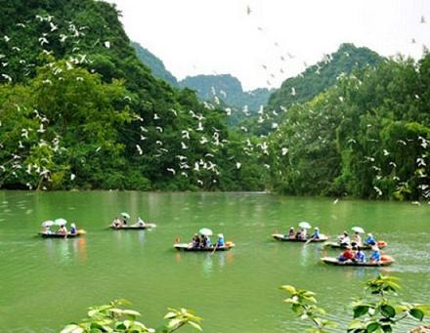

Slide 6
2. Các từ in đậm được dùng trong mỗi câu dưới đây biểu thị quan hệ gì?
a) Quân sĩ cùng nhân dân trong vùng tìm đủ mọi cách cứu voi khỏi bãi lầy nhưng vô hiệu.
nhưng biểu thị quan hệ tương phản.
b) Thuyền chúng tôi tiếp tục chèo, đi tới ba nghìn thước rồi mà vẫn thấy chim đậu trắng xóa trên những cành cây gie sát ra sông.
Theo Đoàn Giỏi
mà biểu thị quan hệ tương phản.
c) Nếu hoa có ở trời cao
Thì bầy ong cũng mang vào mật thơm.
Nguyễn Đức Mậu
nếu … thì …biểu thị quan hệ giả thiết- kết quả.

Slide 7
3. Tìm quan hệ từ ( và, nhưng, trên, thì, ở, của ) thích hợp với mỗi ô trống dưới đây:
và
a) Trời bây giờ trong vắt, thăm thẳm cao.
và
ở
b) Một vầng trăng tròn, to đỏ hồng hiện lên chân trời, sau rặng tre đen một ngôi làng xa.
của
Theo Thạch Lam
c) Trăng quầng hạn, trăng tán mưa.
Tục ngữ
d) Tôi đã đi nhiều nơi, đóng quân ở nhiều chỗ đẹp hơn đây nhiều, nhân dân coi tôi như người làng thương yêu tôi hết mực,
sao sức quyến rũ, nhớ thương vẫn không mãnh liệt, day dứt bằng mảnh đất cọc cằn này.
Theo Nguyễn Khải

Slide 8
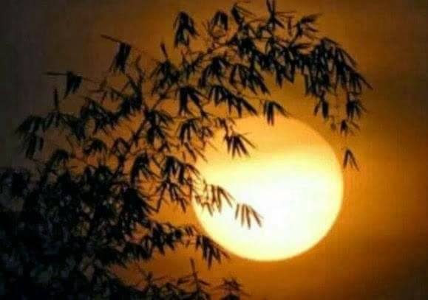

Slide 9
3. Tìm quan hệ từ ( và, nhưng, trên, thì, ở, của ) thích hợp với mỗi ô trống dưới đây:
và
a) Trời bây giờ trong vắt, thăm thẳm cao.
và
ở
b) Một vầng trăng tròn, to đỏ hồng hiện lên chân trời, sau rặng tre đen một ngôi làng xa.
của
Theo Thạch Lam
thì
c) Trăng quầng hạn, trăng tán mưa.
thì
Tục ngữ
d) Tôi đã đi nhiều nơi, đóng quân ở nhiều chỗ đẹp hơn đây nhiều, nhân dân coi tôi như người làng thương yêu tôi hết mực,
sao sức quyến rũ, nhớ thương vẫn không mãnh liệt, day dứt bằng mảnh đất cọc cằn này.
Theo Nguyễn Khải

Slide 10
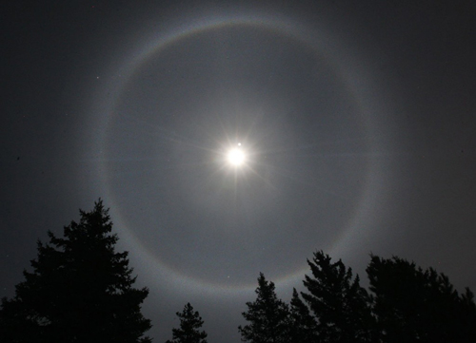
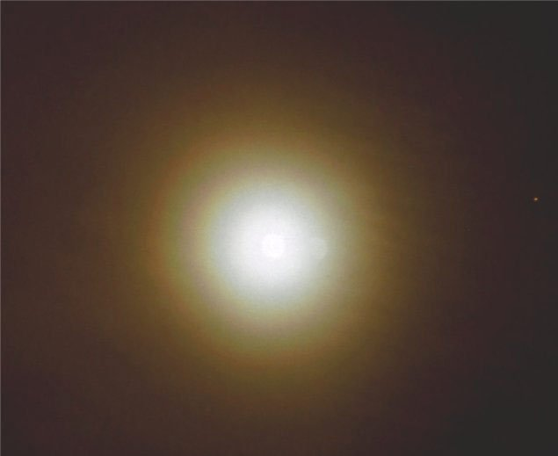
trăng quầng
trăng tán

Slide 11
3. Tìm quan hệ từ ( và, nhưng, trên, thì, ở, của ) thích hợp với mỗi ô trống dưới đây:
a) Trời bây giờ trong vắt, thăm thẳm cao.
và
và
ở
b) Một vầng trăng tròn, to đỏ hồng hiện lên chân trời, sau rặng tre đen một ngôi làng xa.
của
Theo Thạch Lam
thì
c) Trăng quầng hạn, trăng tán mưa.
thì
Tục ngữ
d) Tôi đã đi nhiều nơi, đóng quân ở nhiều chỗ đẹp hơn đây nhiều, nhân dân coi tôi như người làng thương yêu tôi hết mực,
sao sức quyến rũ, nhớ thương vẫn không mãnh liệt, day dứt bằng mảnh đất cọc cằn này.
và
nhưng
Theo Nguyễn Khải

Slide 12

Thứ tư ngày 23 tháng 11 năm 2023
Luyện từ và câu
Luyện tập về quan hệ từ
4. Đặt câu với mỗi quan hệ từ sau: mà, thì, bằng.
Trò chơi: “AI NHANH, AI ĐÚNG”
0.24
0.21
0.20
2.57
2.52
2.53
3.00
2.56
2.58
2.51
0.00
1.16
1.12
1.08
1.33
1.04
0.06
2.59
2.50
2.46
2.44
2.42
2.41
2.39
2.37
2.36
2.35
2.34
2.33
2.32
2.31
2.29
2.27
2.26
2.25
2.24
2.23
2.22
2.20
2.14
2.13
2.12
2.11
2.10
2.08
2.07
2.05
2.01
2.00
1.58
1.57
1.54
1.50
1.49
1.48
1.44
1.40
1.35
1.34
1.32
1.31
1.30
1.29
1.28
1.27
1.26
1.25
1.24
1.20
1.15
1.11
1.10
1.09
0.27
0.25
0.08
0.07
0.03
0.02
0.01
2.17
2.02
1.23
0.18
2.55
2.54
2.47
2.45
2.40
2.38
2.30
2.28
2.21
2.18
2.16
2.15
2.09
2.06
2.04
2.03
1.59
1.56
1.55
1.53
1.52
1.51
1.46
1.43
1.41
1.39
1.38
1.37
1.36
1.22
1.21
1.18
1.17
1.14
1.13
1.07
1.06
1.05
0.28
0.23
0.22
0.19
0.17
0.16
0.15
0.14
0.13
0.12
0.11
0.10
0.09
0.05
0.04
1.42
1.45
1.19
2.49
2.48
2.19
1.47
2.43
0.29
1.02
1.01
0.58
0.56
0.54
0.53
0.52
0.49
0.48
0.47
0.45
0.44
0.43
0.42
0.41
0.40
0.38
0.37
0.35
0.34
0.33
0.30
0.59
0.55
0.50
0.46
0.36
0.32
0.26
1.00
0.57
0.39
0.31
0.51
1.03
Bắt đầu

Slide 13
Quan hệ từ
một quan hệ từ
cặp quan hệ từ
và, với, hay, hoặc, nhưng, mà, thì, của, ở, tại, bằng, như, để, về, …
vì … nên…; do…nên; nhờ…mà…
nếu…thì…; hễ…thì…
tuy…nhưng…; mặc dù…nhưng…
không những…mà…; không chỉ…mà…
Tác dụng
Nối các từ ngữ hoặc các câu, nhằm thể hiện mối quan hệ giữa những từ ngữ hoặc những câu ấy với nhau.

Slide 14
Thứ tư ngày 23 tháng 11 năm 2023
Luyện từ và câu
Luyện tập về quan hệ từ

Slide 15





Xin chân thành cảm ơn thầy cô và các em .
Chào tạm biệt !

